Slide 1

第3章 项目进度管理

Slide 2


目 录
CATALOGUE
项目进度管理概述
活动定义
活动资源估算
活动持续时间估算
进度计划指定
进度控制
实训任务 - CSAI项目案例
分组讨论
互相点评

Slide 3

01
项目进度管理概述

Slide 4

项目进度管理概述
项目进度管理的概念
01
02
项目进度管理的过程
项目进度管理，是指采用科学的方法确定进度目标，编制进度计划和资源供应计划，进行进度控制，在与质量、费用目标协调的基础上，实现工期目标。
项目经理的使命是要保证项目成功，而项目管理是一个复杂的过程，这就要求项目经理能够从全局视角把控项目。
项目进度管理的特点
03
04
项目进度管理的影响因素
项目进度管理是项目管理中至关重要的一个环节，它具有动态调整、系统管理、预测评估、精细化管理和团队协作等特点。通过有效的进度管理，可以保证项目按时、按质、按量完成，提高项目的成功率。
项目进度管理的影响因素有很多，需要对每个因素进行综合考虑和管理，确保项目能够按时、按质、按量完成。

Slide 5
02
活动定义

Slide 6

活动定义
定义活动
定义活动是识别为完成项目可交付成果而需采取的具体行动的过程。
项目活动排序
排列活动顺序是识别和记录项目活动间逻辑关系的过程。

Slide 7
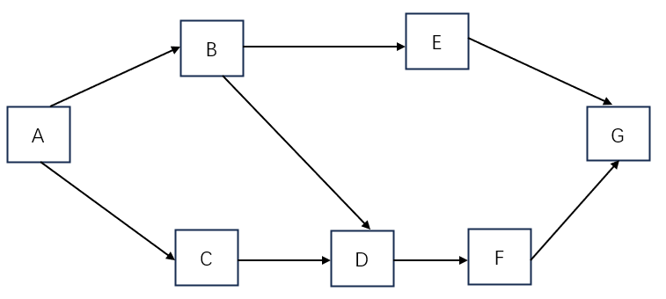
活动定义
项目活动排序
（1）紧前关系绘图法
前导图法（Precedence Diagramming Method．PDM），又称为节点图法，用于关键路径（Critical Path Method，CPM），是编制项目进度网络图的一种方法，它使用方框或者长方形（被称作节点）代表活动，它们之间用箭头连接，显示它们彼此之间存在的逻辑关系。

Slide 8
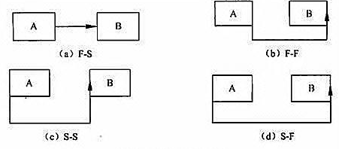
活动定义
项目活动排序
（1）紧前关系绘图法
在前导图法中，每项活动有唯一的活动号，每项活动都注明了预计工期。通常，每个节点的活动会有如下几个时间：最早开始时间（ES）、最迟开始时间（LS）、最早结束时间（EF）和最迟结束时间（LF）。

Slide 9
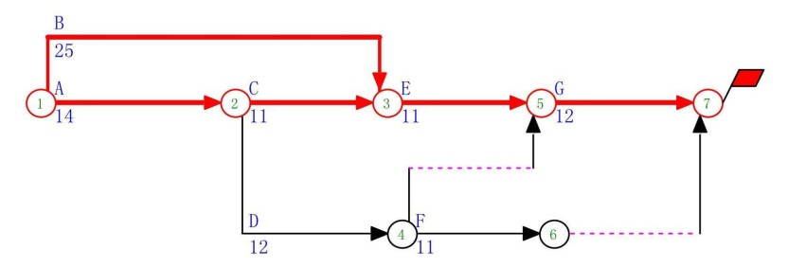
活动定义
项目活动排序
（2）箭线图法
与前导图法不同，箭线图法（Arrow Diagramming Method，ADM）是用箭线表示活动（工序、工作），节点（结点、事件）表示事件的一种网络圈绘制方法，这种方法也被称为双代号网络图法（Active On the AITOW，AOA），如图下图所示。有时用虚线表示虚拟活动。

Slide 10
03
活动资源估算

Slide 11
活动资源估算
活动资源估算的输入
活动资源估算的工具与技术
活动资源估算的输出
活动名称
活动标识符
活动类型
活动持续时间
活动起始日期和完成日期
专家判断
备选方案分析
发布的估算数据
自下而上估算
项目管理软件
活动资源需求
资源分解结构
资源使用计划
资源成本估算
风险管理计划

Slide 12
04
活动持续时间估算

Slide 13
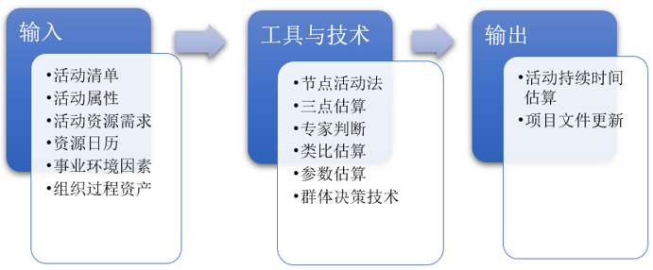
活动持续时间估算
活动持续时间估算的输入
01
项目活动持续时间估算的输入在项目管理中不仅关系到项目计划的准确性和可行性，还直接影响到项目的资源配置、可控性和决策制定等方面。
活动持续时间估算的工具与技术
02
项目活动时间的长短是编制项目进度计划的核心，是成本控制和进度控制的基础、依据和原则，是构成网络图的重要参数。
活动持续时间估算的输出
03
项目活动持续时间估算的输出对于项目管理至关重要，它提供了关于项目活动所需时间的详细信息，为项目进度计划的制定提供了基础。

Slide 14
05
进度计划制定

Slide 15

进度计划制定
进度计划制定的输入
01
项目进度计划制定的输入对于整个项目管理过程具有深远的意义，它直接关系到项目能否顺利推进、资源能否高效利用以及项目目标能否最终实现。
进度计划制定的工具与技术
02
项目进度计划制定的工具与技术是项目管理中至关重要的一环，它们帮助项目团队有效地规划、监控和控制项目进度。
进度计划制定的输出
03
项目进度计划制定的输出主要包括项目进度基准、项目进度计划以及可能的变更请求等。这些输出的意义在于为项目的顺利实施和成功交付提供坚实的基础和指导。

Slide 16

进度计划制定
进度计划制定的工具与技术
（1）进度网络分析
——进度网络分析是创建项目进度模型的一种技术。它通过多种分析技术，如关键路径法、关键链法、假设情景分析和资源优化技术等，来计算项目活动未完成部分的最早和最晚开始时间，以及最早和最晚完成时间。

Slide 17

进度计划制定
进度计划制定的工具与技术
（2）关键路径法（Critical Path Method，CPM）
——是一种网络图方法，也称为关键路径分析，是由雷明顿-兰德公司的克里（JE Kelly）和杜邦公司的沃尔克（MR Walker）在1957年帮助美国路易斯维尔化工厂制订停机期间的维护计划而提出的。
关键路径法沿着项目进度网络路线进行正向与反向分析，从而计算出所有计划活动理论上的最早开始与完成日期、最迟开始与完成日期，不考虑任何资源限制。由此得到的最早开始与完成日期、最迟开始与完成日期不一定是项目进度计划，只是指明计划活动在给定的活动持续时间、逻辑关系、时间提前与滞后量，以及其他已知约束条件下应当安排的时间长短。

Slide 18
进度计划制定
进度计划制定的工具与技术
（2）关键路径法（Critical Path Method，CPM）
关键路径法的步为：
画出网络图，以节点标明事件，由箭头代表作业。
在箭头上标出每项作业的持续时间（T）
从左面开始，计算每项作业的最早结束时间（Early Finish Date，EF）。
当所有的计算都完成时，最后算出的时间就是完成整个项目所需要的时间。
从右边开始，根据整个项目的持续时间决定每项作业的最迟结束时间（Late Finish Date，LF）。
最迟结束时间减去作业的持续时间得到最迟开始时间（Late Start Date，LS）。
每项作业的最迟结束时间与最早结束时间，或者最迟开始时间与最早开始时间的差额就是该作业的时差。
如果某作业的时差为零，那么该作业就在关键路线上。
项目的关键路线就是所有作业的时差为零的路线。

Slide 19
进度计划制定
进度计划制定的工具与技术
（2）关键路径法（Critical Path Method，CPM）
关键路径的特点：
关键路径上的工作的总时差和自由时差均等于0；
关键路径是从网络计划开始节点到结束节点之间持续时间最长的路径；
关键路径在网络计划中不一定只有一条，有时存在两条以上；
关键路径以外的工作称为非关键工作，如果使用了总时差，其可化为关键工作；
当非关键路径上的工作时间延长超过它的总时差时，关键路径就变成非关键路径。

Slide 20
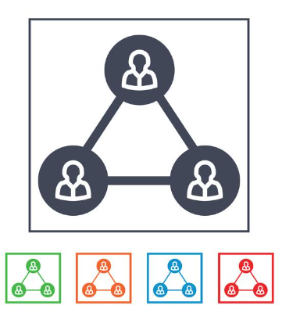
进度计划制定
进度计划制定的工具与技术
（3）关键链法
——关键链法（Critical Chain Method，CCM）是一种进度规划方法，允许项目团队在任何项目进度路径上设置缓冲，以应对资源限制和项目不确定性。
这种方法建立在关键路径法之上，考虑了资源分配、资源优化、资源平衡和活动历时不确定性对关键路径的影响。

Slide 21
06
进度控制

Slide 22

进度控制
进度控制的输入
项目进度控制的主要依据包括项目管理计划、项目进度计划、工作绩效数据、项目日历、进度数据和组织过程资产。
进度控制的工具与技术
项目进度控制的工具与技术包括包括多种项目管理软件、甘特图、进度报告等工具和资源平衡、绩效审查、偏差分析等技术。这些工具和技术相互配合，共同确保项目能够按时完成并达到预期的目标。
进度控制的输出
项目进度控制的输出可以帮助项目团队和利益相关者了解项目的实际进展和计划完成情况，及时发现和解决问题，确保项目按计划完成。

Slide 23
07
实训任务 – CSAI项目案例

Slide 24


项目背景介绍
CSAI公司电子商务平台项目
项目的目标和挑战
CSAI公司开发电子商务平台项目
项目旨在为公司开发一个电子商务平台，在项目进度压力的情况下如何进行项目的时间和成本控制。

Slide 25



项目负责人小张的决策过程
平台对比
提交项目计划
项目分阶段实施的策略
对比现有电子商务平台，形成项目计划书。
提交项目计划和项目定义文件，以便项目获批。
小张采取分阶段实施的策略，确保项目按照计划进行，并及时调整。

Slide 26
08
分组讨论

Slide 27

讨论主题的介绍
讨论主题
如果不加班完成此项目的成本是多少、需要花费多长时间？此项目完成的最短时间是多少？在最短时间内完成项目的成本是多少？
讨论目的
通过分析小张电子商务平台项目的时间估算和成本估算，探讨如何更加高效的完成此项目。
讨论流程
小组内成员共同讨论，集思广益，为小张电子商务平台项目的时间和成本估算报告提供更多思路和参考。

Slide 28

交换思想的流程
交换思想
01
通过分组讨论和小组代表发言，实现全班范围内思想的碰撞和交流。
分组讨论
02
每个小组内部成员进行讨论，集思广益，为张工的管理决策提供思路。
小组代表发言
03
每个小组选派代表上台发言，分享本组讨论的结果和观点。

Slide 29
09
互相点评

Slide 30
互相点评
各组答案的要点
01
列出各组回答的关键点，确保点评时考虑到所有组的贡献。
授课教师的点评
02
教师需对每组的答案进行点评，确保学生了解自己的优点和不足。
图片
03
评价或反馈的图标，如放大镜或对话气泡，强调点评和反馈的重要性。

Slide 31

THANKS
感谢观看

